Slide 1
«Болью и счастьем пронзённая жизнь…»
(К 130-летию со дня рождения М. И. Цветаевой)
Подготовила библиотекарь НБ Рубцовского института (филиала АлтГУ) Фонякина Р.С.
Рубцовский
институт
(филиал)
АлтГУ

Slide 2
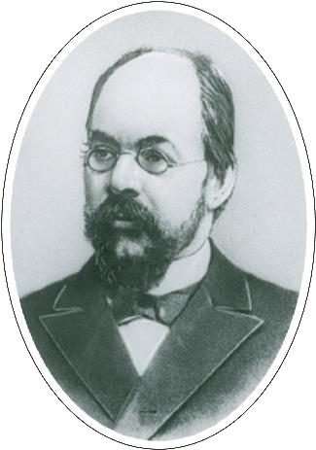
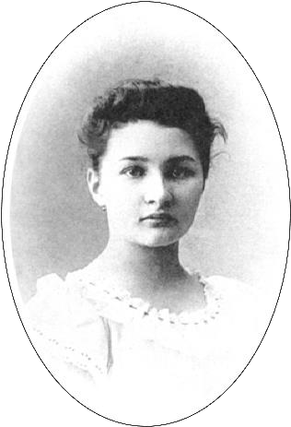
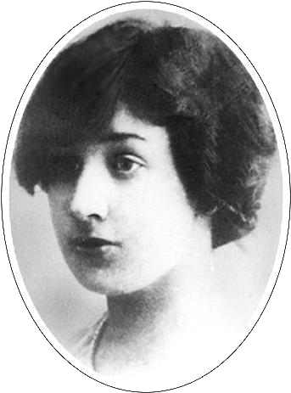
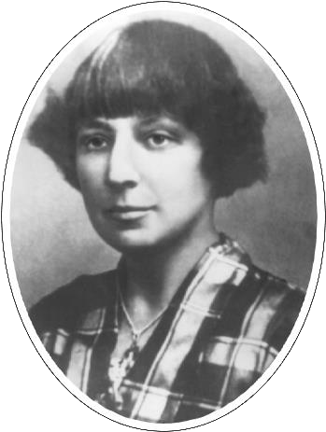
Ранние годы
Родилась Марина Цветаева в Москве 26 сентября (8 октября) 1892 года. Ее отец
был профессором университета, мать – пианисткой. Стоит кратко заметить, что
биография Цветаевой пополнилась первыми стихами еще в возрасте шести лет.
Первое образование получила в Москве в частной женской гимназии, затем
обучалась в пансионах Швейцарии, Германии, Франции. После смерти матери, Марина и ее брат и две сестры воспитывались отцом, который старался дать детям хорошее образование.
ЦВЕТАЕВА
Валерия
Сводная сестра
ЦВЕТАЕВА
Анастасия
Родная сестра
ЦВЕТАЕВ
Иван Владимирович
Отец
ЦВЕТАЕВА
Марина
ЦВЕТАЕВА
Мария Александровна
Мать

Slide 3
Начало творческого пути
Первый сборник стихотворений Цветаевой был опубликован в 1910 году («Вечерний альбом»). Уже тогда на творчество Цветаевой обратили внимание знаменитые — Валерий Брюсов, Максимилиан Волошин и Николай Гумилёв. Их творчество и произведения Николая Некрасова значительно повлияли на раннее творчество поэтессы. В 1912 году она выпустила второй сборник стихов — «Волшебный фонарь». В эти два сборника Цветаевой вошли также стихотворения для детей: «Так», «В классе», «В субботу». В 1913 году выходит третий сборник поэтессы под названием «Из двух книг». Во время Гражданской войны (1917-1922) для Цветаевой стихи являются средством выразить сочувствие. Кроме поэзии она занимается написанием пьес.
ТАК
"Почему ты плачешь?" - "Так".
-"Плакать "так" смешно и глупо.
Зареветь, не кончив супа!
Отними от глаз кулак!
Если плачешь, есть причина.
Я отец, и я не враг.
Почему ты плачешь?" - "Так".
-"Ну какой же ты мужчина?
Отними от глаз кулак!
Что за нрав такой? Откуда?
Рассержусь, и будет худо!
Почему ты плачешь?" - "Так".

Slide 4
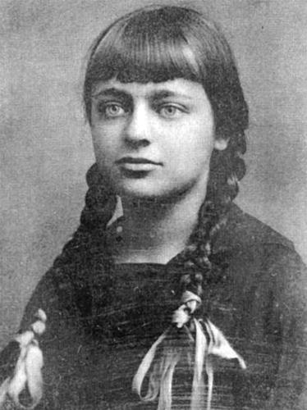
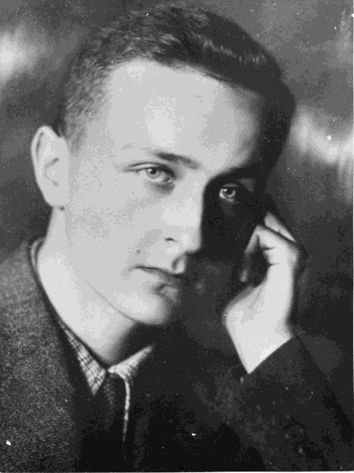
Личная жизнь
В 1912 году выходит замуж за Сергея Эфрона, у них появляется дочь Ариадна. Вторая дочь Марины, Ирина, умерла в возрасте трех лет. В 1925 году родился сын Георгий.
Сергей Эфрон Марина Цветаева
Ариадна (дочь) Георгий (сын)

Slide 5
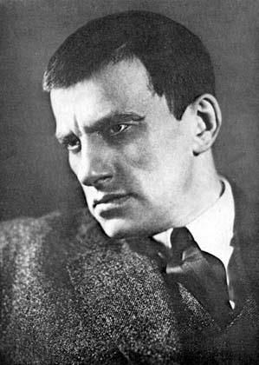
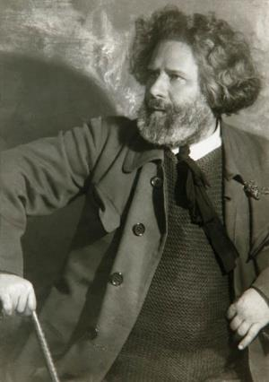
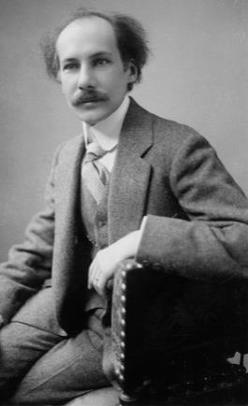
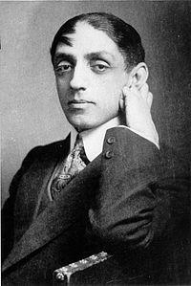
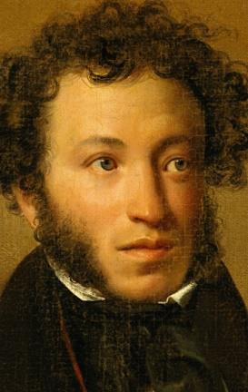
Жизнь в эмиграции
В 1922 году Цветаева переезжает в Берлин, затем в Чехию и в Париж. Творчество Цветаевой тех лет включает произведения «Поэма горы», «Поэма конца», «Поэма воздуха». Стихи Цветаевой 1922-1925 годов были опубликованы в сборнике «После России» (1928). Однако стихотворения не принесли ей популярности за границей. Именно в период эмиграции в биографии Марины Цветаевой большое признание получила проза. Цветаева пишет серию произведений, посвященную известным и значимым для неё людям: в 1930 году написан поэтический цикл «Маяковскому», в честь известного Владимира Маяковского, чьё самоубийство потрясло поэтессу; в 1933 — «Живое о живом», воспоминания о Максимилиане Волошине; в 1934 — «Пленный дух» в память об Андрее Белом; в 1936 — «Нездешний вечер» о Михаиле Кузмине; в 1937 — «Мой Пушкин», посвященное Александру Сергеевичу Пушкину.
В. Маяковский М. Волошин А. Белый М. Кузмин А. Пушкин

Slide 6
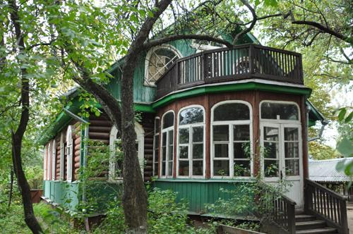
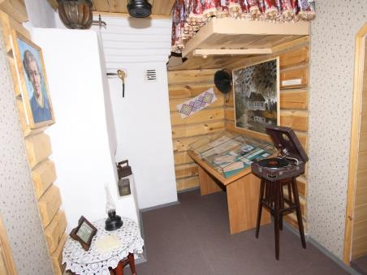
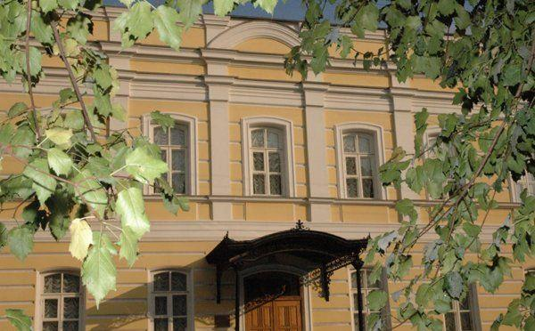
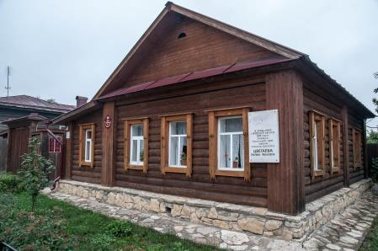
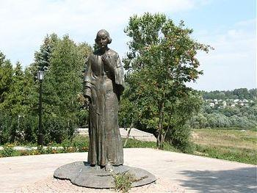
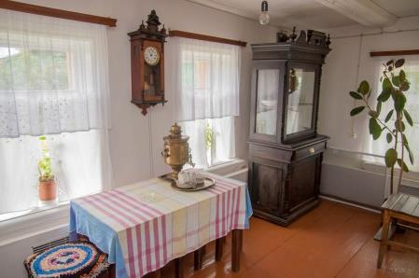
Возвращение на родину
Прожив 1930-е года в бедности, в 1939 Цветаева возвращается в СССР. Её дочь и мужа арестовывают. Сергея расстреливают в 1941 году, а дочь через 15 лет реабилитируют. В этот период своей жизни Цветаева почти не пишет стихов, а лишь занимается переводами. 31 августа 1941 года Цветаева покончила с собой. Похоронена великая поэтесса в городе Елабуга на Петропавловском кладбище. Музей Цветаевой находится на улице Сретенка в Москве, также в Болшево, Александрове Владимирской области, Феодосии, Башкортостане. Памятник поэтессе установлен на берегу реки Ока в городе Таруса, а также в Одессе.
Дом-музей Цветаевой в Болшево
Дом-музей Цветаевой
на ул. Сретенка в Москве
Памятник М. Цветаевой
в г. Таруса
Дом-музей Цветаевой в Елабуге

Slide 7
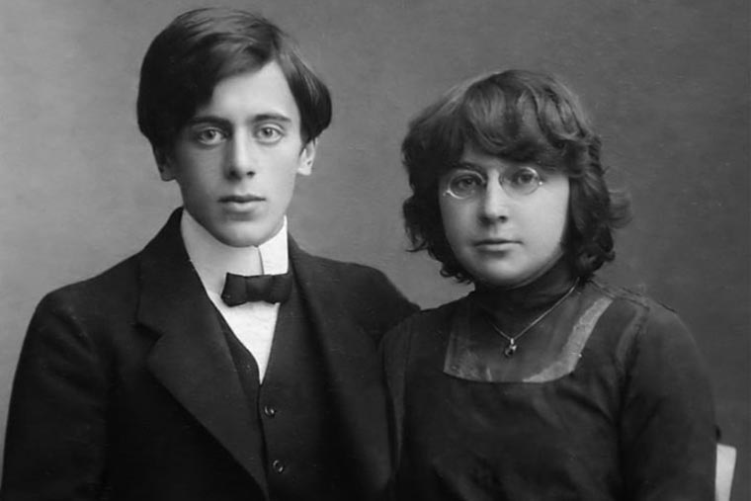
25 интересных фактов о Марине Цветаевой
В краткой биографии Марины Цветаевой упоминается, что она верила в судьбу. Это правда, и она даже заявляла, что выйдет замуж за того, кто угадает её любимый камень. Таковым был сердолик, и, когда она познакомилась с литератором Сергеем Эфроном, он в первый же день подарил ей сердоликовую бусину. Поэтесса расценила это, как знак, и спустя всего год они поженились.
Родилась она 8 октября, но праздновала День рождения всегда на следующий день, 9 числа. Просто на 9 октября выпадает церковный праздник, день поминовения Иоанна Богослова, а для Марины Ивановны это было важно.
Литература пришла в жизнь Марины Цветаевой очень рано. Первые стихи она начала сочинять, когда ей было всего шесть лет! Причём сразу на трёх языках – русском, французском и немецком, так как она с детства владела ими тремя.
У неё было смешанное происхождение с русскими, польскими и немецкими корнями. Её мать была наполовину немкой, наполовину полячкой. Она, кстати, была очень талантливой пианисткой.
Сама Марина Цветаева в детстве с подачи родителей намеревалась стать музыкантом, и училась в музыкальном училище в классе фортепиано. Правда, в итоге она не стала связывать свою жизнь с музыкой.
Цветаева и Эфрон в молодости

Slide 8
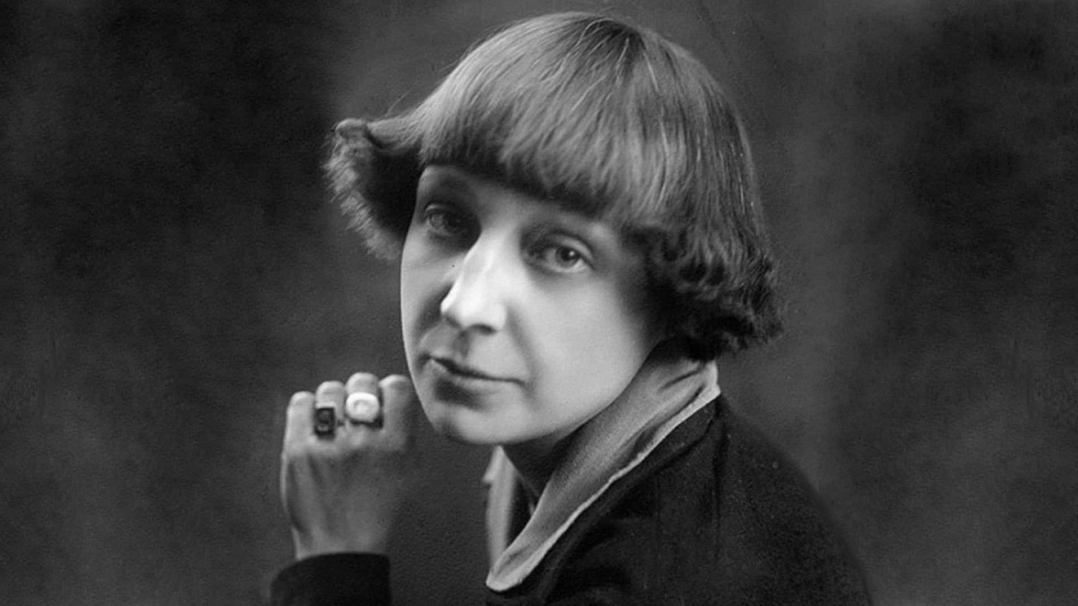
Образование она получала сразу в трёх гимназиях. Просто из первой гимназии поэтессу “за свободомыслие и дерзость” исключили уже через полгода после поступления, из второй ей пришлось уйти самой, так что прижилась она лишь в третьей из них.
Свой первый сборник стихов, состоящий в основном из её школьного творчества, поэтессе опубликовала за свой счёт, когда ей было 18 лет. Эти стихи привлекли внимание известных уже тогда поэтов Валерия Брюсова, Николая Гумилёва и Максимилиана Волошина.

Slide 9
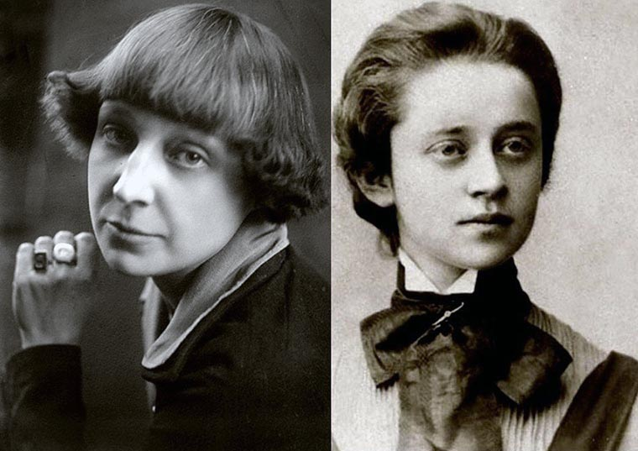
В 1919 году, когда в России шла Гражданская война, а Эфрон воевал на фронте, Цветаева, пребывая в депрессии, сдала обеих своих дочерей в приют, выдав их за сирот. Одна из них там и умерла, а вторую поэтесса забрала обратно. На похоронах умершей дочери она даже не появилась.
Марина Цветаева не любила детей, делая исключение только для своего сына Георгия, которого она называла Муром. Она была холодна даже с собственной дочерью Ариадной, и, сдав её в приют, она запретила ей называть себя матерью.
Когда началась Великая Отечественная война, поэт Борис Пастернак помогал ей упаковывать вещи. Перевязывая чемоданы верёвкой, он в шутку сказал “верёвка прочная, всё выдержит, хоть вешайся”. Именно на этой верёвке Цветаева впоследствии и повесилась.
Около 15 лет жизни Цветаева провела в эмиграции, в основном во Франции. Живя в Париже, она постоянно тосковала по родине, что нашло своё отражение во множестве её стихотворений, написанных в те годы.
Марина Цветаева и Софья Парнок

Slide 10
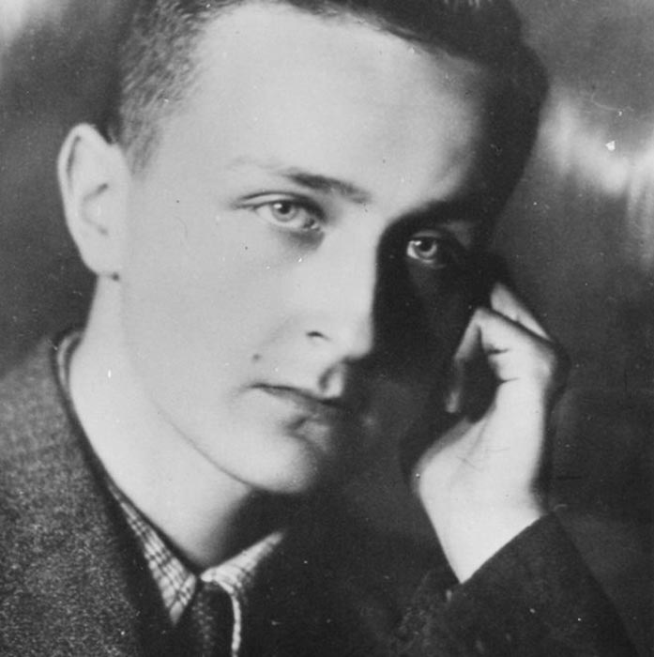
Семья поэтессы настаивала на возвращении в СССР, хотя она была против. Её дочь Ариадна вернулась первой, за ней уехал Сергей Эфрон, и поэтессе пришлось последовать за ними. Вскоре Ариадна была арестована и в итоге провела в тюрьме 15 лет, а Эфрон был расстрелян.
В последние несколько лет жизни Марина Цветаева не писала свои стихи. В этот период её творчества она занималась только переводами зарубежной литературы на русский язык, что приносило ей достаточно денег для того, чтобы на них можно было жить.
Последний прижизненный сборник стихов Цветаевой был опубликован ей в 20-х годах прошлого века, за несколько десятков лет за смерти, когда она жила во Франции. Однако, у русских эмигрантов её стихи не пользовались популярностью, в отличие от её же прозы.
У поэтессе было очень слабое зрение, и в юности она постоянно носила очки с толстыми линзами. В 16 лет она отказалась от них, и её не слишком волновало то, что окружающий мир без очков она видит размытым.
Известно, что Марина Цветаева никогда не пользовалась макияжем. Она утверждала, что не делает этого потому, что тогда “каждый дурак будет думать, что я накрасилась специально для него”.
Георгий Эфрон, сын Марины Цветаевой, которого она, в отличие от своих дочерей, всегда любила

Slide 11
Похоронена поэтесса была в городе Елабуга, в том самом, в котором она свела счёты с жизнью. Но точное месторасположение её могилы неизвестно, установлена лишь часть кладбища, в которой покоится её прах.
Открытый в 1982 году советскими астрономами астероид под номером 3511 получил имя Tsvetaeva. А названные в честь поэтессы улицы есть в пяти городах России и Украины – в Королёве, Киеве, Томске, Абакане и Липецке.
Многие стихотворения Марины Цветаевой были положены на музыку и превращены в песни. Над ними работали как классические эстрадные исполнители, так и рок-музыканты.
Её стихи оказали заметное влияние на творчество другой знаменитой поэтессы Серебряного века – Анны Ахматовой. Ахматова посвятила Цветаевой ряд своих собственных стихотворений.

Slide 12
Спасибо за внимание!

